Slide 1
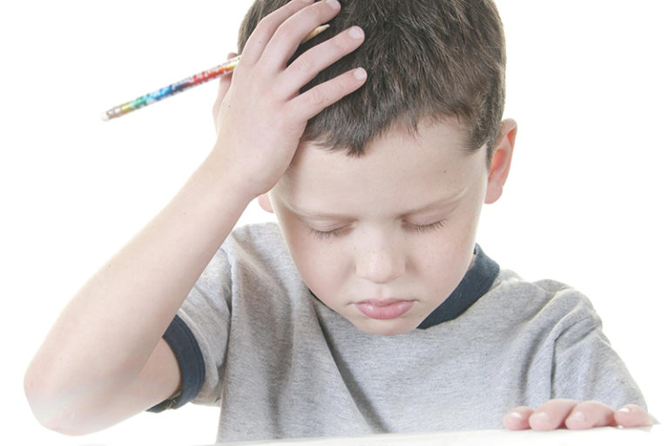
Развитие семантического поля у обучающихся с ЗПР на коррекционных занятиях в общеобразовательной школе
Поспелова
Екатерина Николаевна,
учитель-дефектолог,
МАОУ «МЛ №148 г. Челябинска»

Slide 2
«Ребёнок с диагнозом задержка психического развития – это ребёнок, который ничего не знает, не умеет и не хочет, но надо, чтобы он знал, хотел и умел».
Эдуард Сеген

Slide 3
Особенности речи у обучающихся с ЗПР
замедленный темп речевого развития и большая распространенность нарушения речи
нарушения как импрессивной, так и экспрессивной речи
проявления патологии речи связаны с общими психопатологическими особенностями

Slide 4

Бедность словаря, его слабая структурная организация, свойственные детям с разной структурой речевой патологии, являются одной из причин, вызывающих школьную дезадаптацию.
Обследование вновь поступающих в детей ежегодно выявляет у них
- дефицит лексики
- смысловых связей
-синонимических и антонимических отношений
Поэтому одним из центральных направлений в коррекционной работе была определена проблема развития лексической системности.

Slide 5
Проблема развития словаря у детей школьного возраста с ЗПР является актуальной.
Развивая словарь, мы подготавливаем ту базу, на основе которой идет совершенствование фонематической стороны речи.
Освоение языка идет двумя путями: в повседневном, естественном общении ребенка с окружающими взрослыми и в процессе специально организуемого педагогами и родителями обучения.
Слово - система кодов, которая передает информацию о свойствах, функциях предмета, связи одного предмета с другими. Основной функцией слова является его обозначающая роль. Слово может обозначать либо предмет, либо действие, либо качество или отношение.

Slide 6
Вторая функция слова «понятийное значение». Под значением следует понимать способность слова:
анализировать предметы,
выделять существенные признаки предметов,
обобщать их,
относить предметы к определенной категории.
Комплекс ассоциаций, возникающий вокруг одного слова, по определению Л.А. Лурия называется «семантическим полем». Наличие «семантического поля» позволяет человеку быстро производить отбор слов в процессе общения. Доктор п. н. Репина З.А. разработала методику развития словаря через расширение семантического поля слов
. Задачами этого направления работы являются обучение ребёнка пониманию многозначности слова, овладение синонимами и антонимами, умению правильно понимать, выбирать и употреблять слова в различных контекстах.

Slide 7
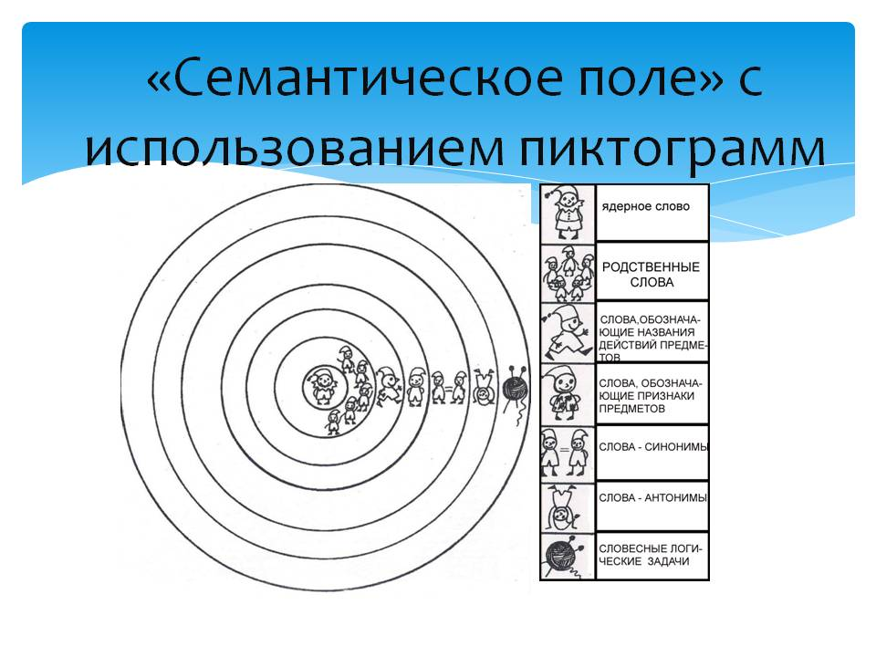
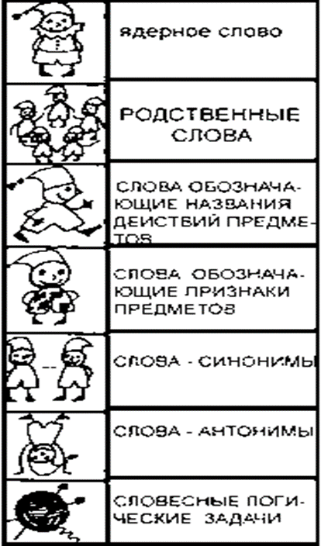
Семантическое поле

Slide 8



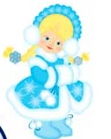
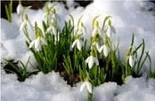
Формирование семантического поля слова «снег»
1. Работа со словом «Снег» (Делим на слоги, считаем звуки, буквы, ставим ударение, определение место звука в слове)
2. Подбираем однокоренные слова: снег, снежинка снегирь, подснежник, снегурочка и т.д.
3. Составление словосочетаний:
Снегирь Воздушная
Снежинка Веселая
Подснежник Весенний
Снегурочка Первый
Снег Красногрудый
4. Составляем предложения словом снег:
- Идет ….
- У ворот много …..
- Зайка прыгает по ….
- Написали стих о …

Slide 9
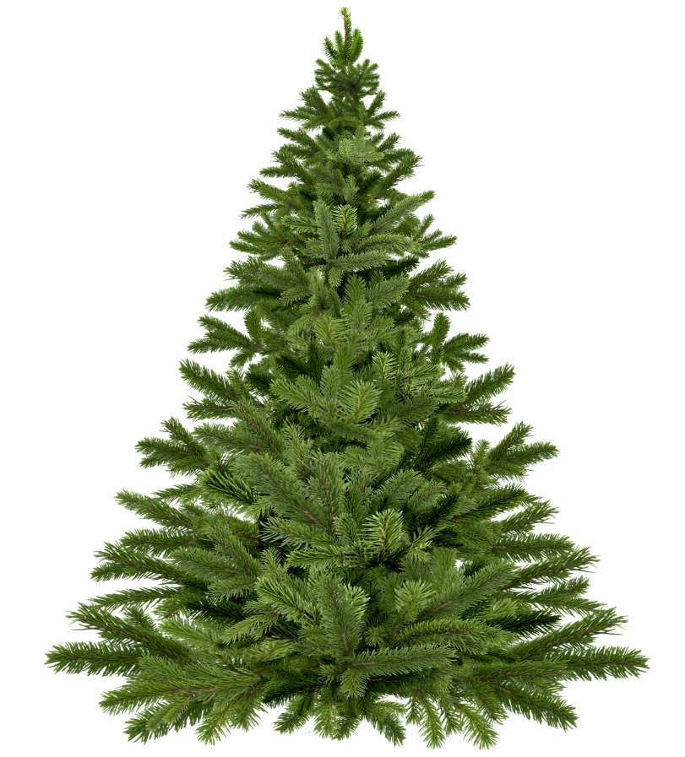
5. Подбери глагол к слову
СНЕГ
- идет - бежит - сыпет - кружится - искриться
6. Какое слово лишнее?
7. Игра «Укрась елку снегом»
Снег лежит на
Снег лежит под ….
Снег лежит около ….

Slide 10
8. Составьте текст
- Пушистый, накрыл, снег, деревья
- Снегу, следов, много, видно, на
- Ночью, вот, проскакал, хорёк
- Следы, ведут, медвежьи, берлоге, к
9. Доскажи словечко
Тихо, тихо, как во сне падает на землю ( …)
С неба все летят пушинки серебристые (…)
На деревья на лужок тихо падает( …)
Все бегут, наперегонки, все хотят играть в (…)
Словно в белый пуховик нарядился (….)
Рядом снежная фигурка это девочка (...)
На снегу то посмотри с красной грудкой (…)
Словно в сказке как во сне падает на землю (…)
Это несколько видов работы по развитию семантического поля

Slide 11
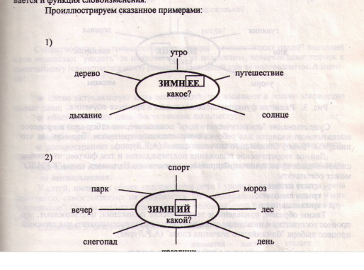
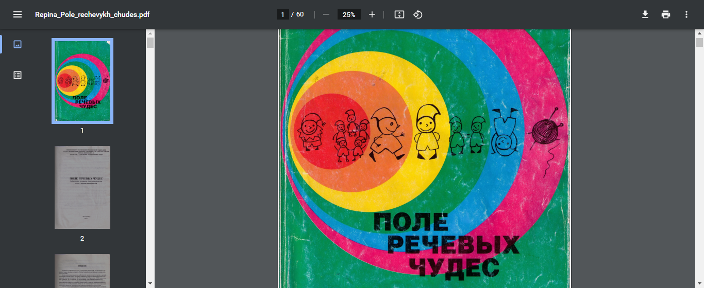
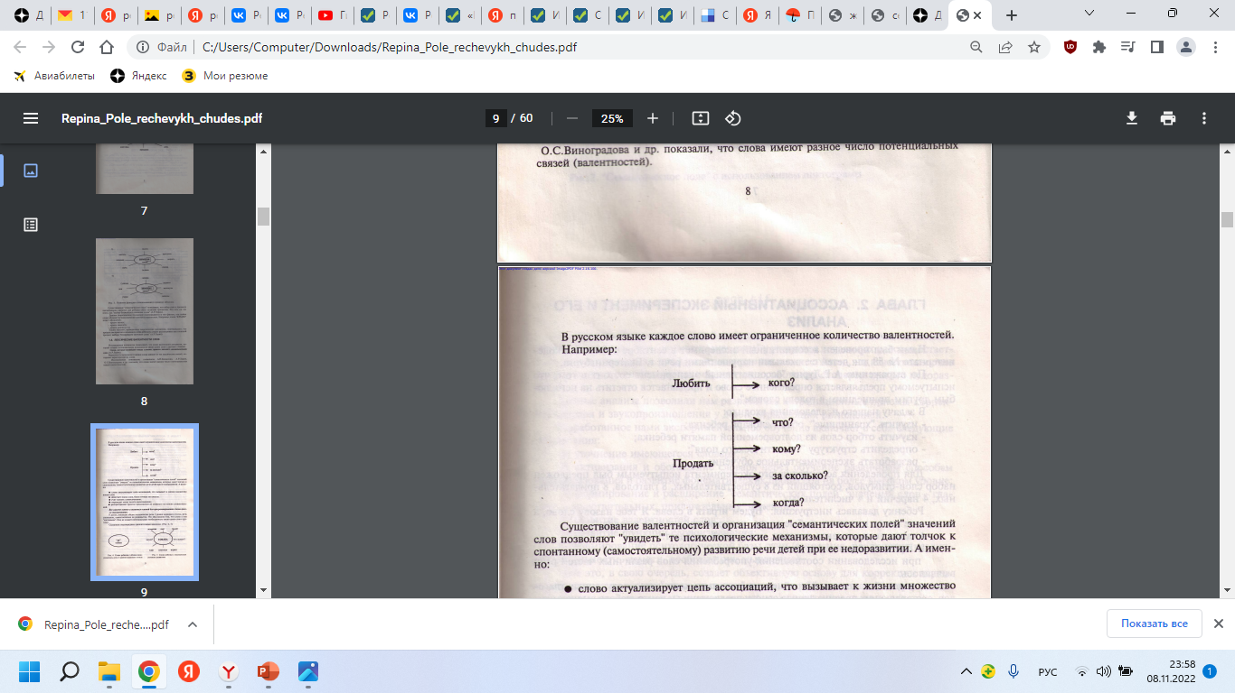
В работе по формированию сематического поля используется пособие разработанное профессором Репиной З.А. «Поле речевых чудес»

Slide 12
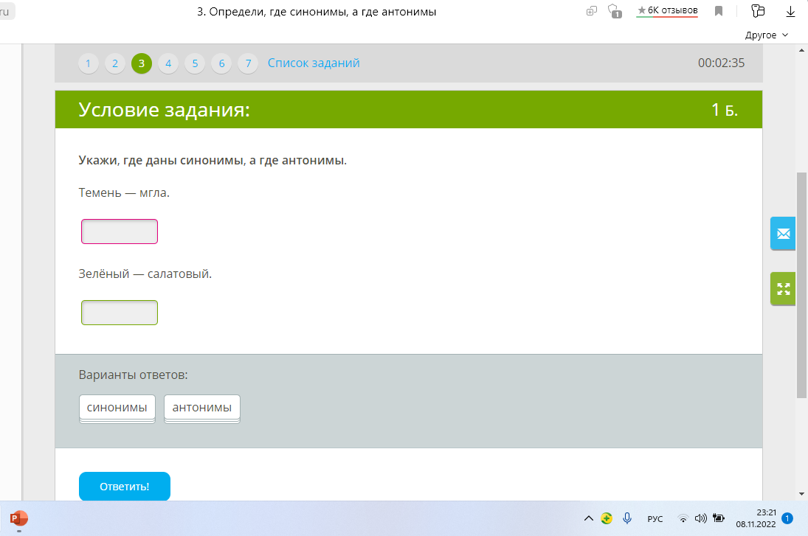
Работа по формированию семантического поля может проводиться на ИКТ.
На платформе «Якласс» подготовительная работа по подбору синонимов, антонимов, составление с синонимами и антонимами предложений.

Slide 13
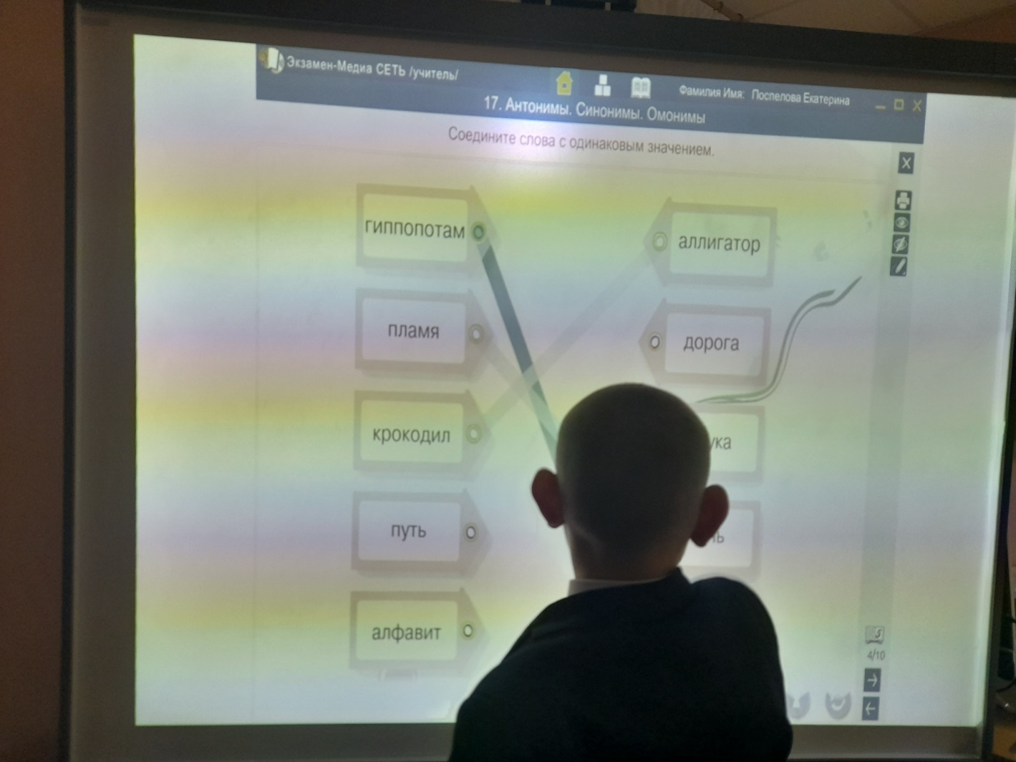
Работа на платформе «учитель-ученик» так же помогает в обогащение словаря

Slide 14
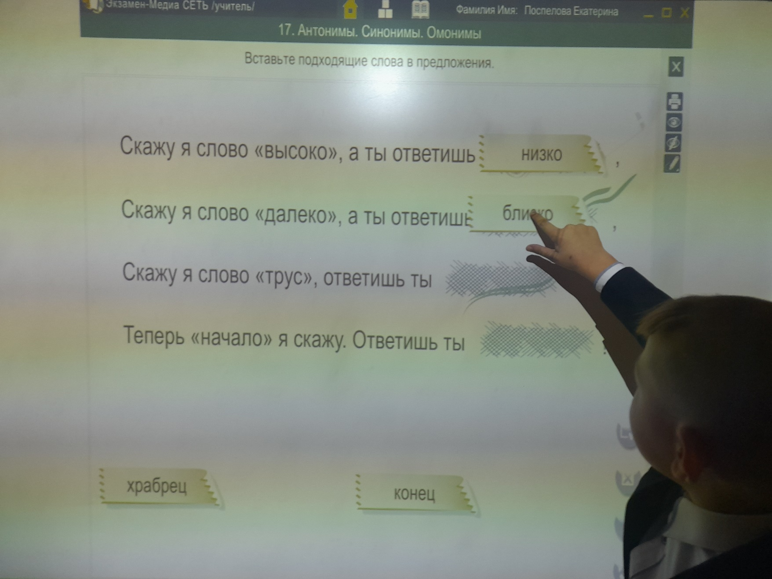

Slide 15
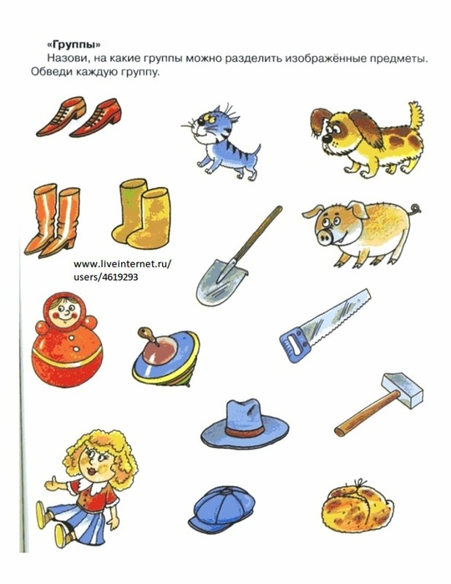
Игры для формирования семантического поля
1.

Slide 16
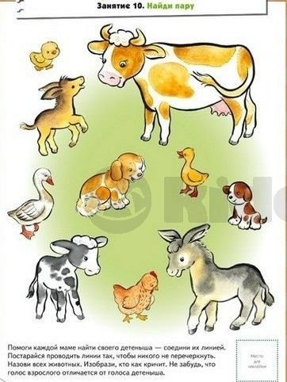
Развитие словообразования
2.

Slide 17
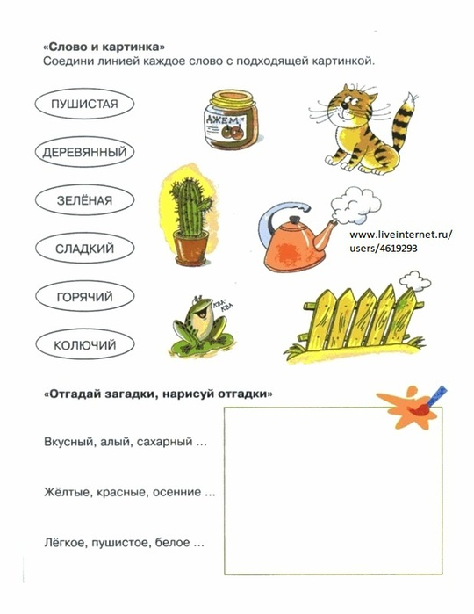
Соотнесение картинки с предметом

Slide 18
Работа в данной технологии значительно улучшила уровень организации лексико-грамматического строя речи и мыслительной деятельности у детей. Разработанная и внедренная система упражнений и игр стимулировала у обучающихся возникновение обширных валентностей и смысловых связей новых слов; способствовала одновременному решению коррекционно-речевых и общеразвивающих задач. Дети научились:
выделять общий понятийный признак;
осуществлять классификацию на основе существенных свойств;
проявлять четкие представления о родовых отношениях;
дифференцировать понятия;
точно понимать значения слов;
подбирать синонимы и антонимы;
У обучающихся повысился уровень по русскому языку и чтению, уровень коммуникативных возможностей.

Slide 19
Развитие семантического поля у обучающихся с ЗПР на коррекционных занятиях в общеобразовательной школе
Поспелова
Екатерина Николаевна,
учитель-дефектолог,
МАОУ «МЛ №148 г. Челябинска»

